Slide 1
System Log
Notes:
HAVELSAN ÖZEL
HAVELSAN ÖZEL
<number>

Slide 2
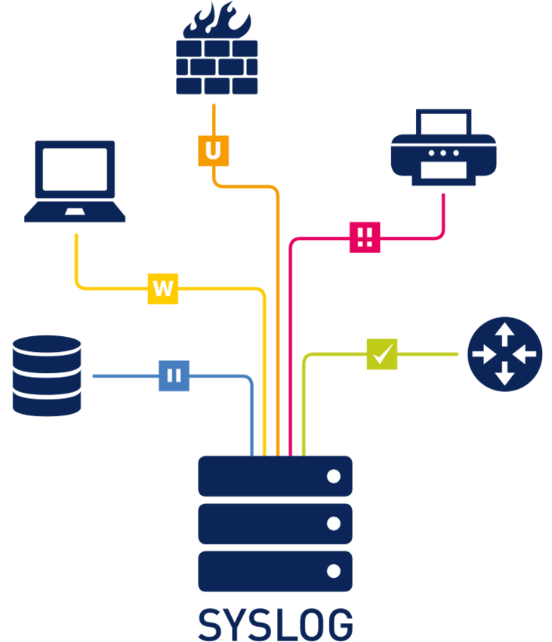
Linux Networking – System Log
Syslog Nedir ?
Syslog, bildiğiniz gibi unix sistemlerdeki çeşitli kaynaklar ya da uygulamalarca üretilen log’ları (ileti) işlemekle görevli bir uygulamadır. Syslogd isimli bir daemon olarak çalışan syslog, üretilen iletilerin ne şekilde değerlendirileceğini belirler.
Örneğin, üzerinde de bir smtp sunucusu çalışan unix sisteminizde, klasik olarak smtp daemon’ı, mail aktivitesi ile ilgili logları syslog’a gönderir, syslog bu logları alıp, bir dosyaya yazar ya da belirli bir e-mail adresine postalar ve ya direk olarak konsola basar. Sonuç olarak siz, herhangi bir kaynaktan gelen logların ne şekilde değerlendirilmesini istediğinizi syslog’a söylersiniz ve syslog bu istekleri yerine getirir.

Slide 3
Linux Networking – System Log
Syslog’un ön tanımlı ayarlarına göre hemen her tür unix sistemde, ilgili kaynaklar (fasilite) tarafından üretilen ve syslog tarafından düzenlenen loglar /var/log dizini içerisinde ayrı dosyalar halinde bulunur. Bu şekilde sunucunuzda herhangi bir sorun olduğu zaman ilk başvurduğumuz kaynaklar olan logların düzenli bir şekilde tutulması sağlanmaktadır.
Syslog üzerinde çalıştığı sistemin loglarını işlediği gibi uzaktaki bir sistemden gönderilen logları da alıp işleme yetisine sahiptir. Bu iş için syslog sunucunuzun network özelliğini devreye almak ve bir iki küçük ayarlama yapmak yeterli olacaktır. Böylece, syslog belirlenen bir TCP ya da UDP portunu dinleyerek bu porta ulaşan log çıktılarını alabilir ve istediğiniz doğrultuda işleyebilir.

Slide 4
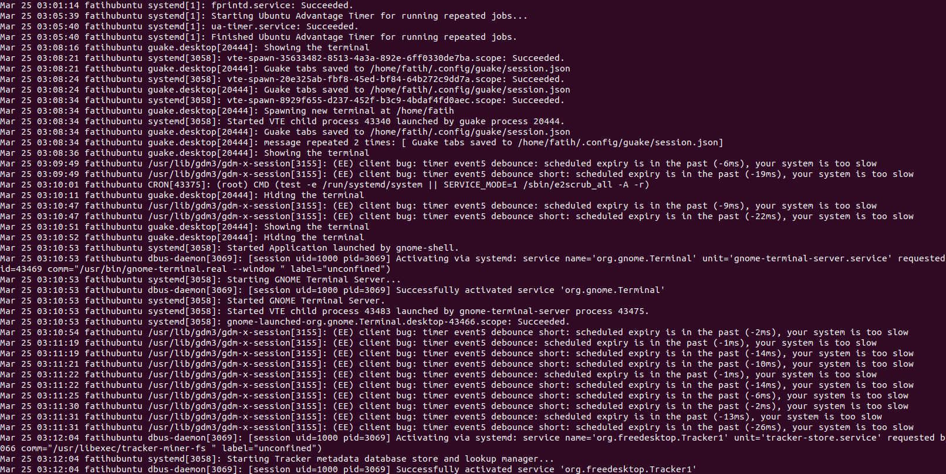
Linux Networking – System Log

Slide 5

Linux Networking – System Log
Rsyslog Nedir ?
Rsyslog, syslogd’nin geliştirilmiş halidir. Çoğunu syslogd ile de yapabileceğiniz gibi rsyslog kullanarak, logları MySQL, postgreSQL, Oracle vs gibi database’lere yazdırabilirsiniz. Alınan logların formatları ile istediğiniz gibi oynayabilirsiniz. Logları encrypt edebilirsiniz. Text dosyalarını syslog formatına sokabilirsiniz vs. Örnekleri çoğaltmak da mümkündür.

Slide 6
Linux Networking – System Log
Neden Log Sunucusu Oluşturulur?
Bir ağda bulunan sunucuların loglarını bir merkezde toplamak oldukça mantıklı bir durumdur. Bu şekilde, tüm sunucularınıza ait logları belli bir düzen içerisinde tutabilir ve ilerisi için derli toplu bir şekilde arşivleyebilirsiniz. Aynı zamanda sunucu loglarını herhangi bir araç ile tek yerden monitor etme şansına da sahip olursunuz.
İşte bu tip avantajlarından dolayı, rsyslog kullanarak merkezi bir log sunucusunun kurulması ve yapılandırılması, çeşitli sunucu ve network ekipmanlarından rsyslog sunucusuna logların gönderilmesi pek çok sistemde gerçekleştirilir.

Slide 7
Linux Networking – System Log
Merkezi Bir Log Sunucusu Oluşturma
Şimdi ise çok temel bir şekilde basit bir log sunucusu oluşturma aşamalarını gerçekleştirerek log toplama işlemini göstereceğiz.
Öncelikle gerek logları toplayacağımız (yani log sunucusu) makinede gerekse log gönderimi yapacak istemcilerde rsyslog servisinin bulunması gereklidir.
> sudo apt install rsyslog
> systemctl status rsyslog

Slide 8
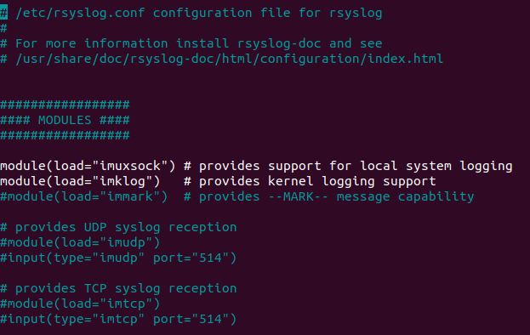
Linux Networking – System Log
rsyslog servislerini kurup çalıştıklarını doğruladıktan sonra yapacağımız ilk işlem, log sunucusu olarak kullanacağımız makinedeki gerekli konfigürasyon ayarlarını yapmak olacak.
> sudo nano /etc/rsyslog.conf

Slide 9
Linux Networking – System Log
Öncelikli olarak logları toplayacağımız protokolü ve port ayarlamalarını yapıyoruz.
# provides TCP syslog reception
module(load="imtcp")
input(type="imtcp" port="514")
Bu işlemi tamamladıktan sonra servisimize restart atarak konfigürasyonların entegre olmasını sağlayalım.
> sudo systemctl restart rsyslog
Ardından ise ss komutu ile portumuzun dinlemeye açık olup olmadığını kontrol ediyoruz.
> ss -4altunp | grep 514

Slide 10
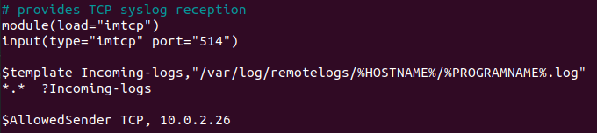
Linux Networking – System Log
Bu kontrolleri sağladıktan sonra tekrar /etc/rsyslog.conf dosyasını düzenlemeye devam edelim.
- $template değişkeniyle gelen logların hangi path üzerinde ve hangi formatta kayıt edileceğini belirliyoruz.
- $AllowedSender değişkeniyle ise belirlenen protokol ile bize hangi IP veya subnetlerden log gönderimine izin vereceğimizi seçiyoruz.

Slide 11
Linux Networking – System Log
Sunucu tarafındaki yapılandırmaları tamamladıktan sonra ise son olarak servisimizi restart ederek enable hale getiriyoruz. Servisi restartlamadan önce ise konfigürasyonlarımızın doğruluğunu kontrol edebiliriz.
> sudo rsyslogd -f /etc/rsyslog.conf -N1
> sudo systemctl restart rsyslog
> sudo systemctl enable rsyslog
> sudo systemctl status rsyslog

Slide 12
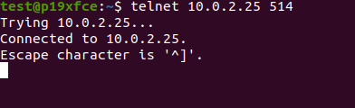

Linux Networking – System Log
Server tarafında işlemlerimizi tamamladık. Client tarafında konfigürasyona başlamadan önce telnet komutu ile ilgili porta erişebilirliğimizi kontrol edelim.
> telnet 10.0.2.25 514
Daha sonra ise yine /etc/rsyslog.conf dosyasına giderek bu sefer hangi logları nereye göndereceğimizle ilgili ayarlar giriyoruz. Örnekte auth loglarını ilgili log sunucusuna gönderecek ayarı girdik.
auth.* @@10.0.2.25:514
Örneğin tüm logları göndermek isteseydik şu satırı girmeliydik:
*.* @@10.0.2.25:514

Slide 13
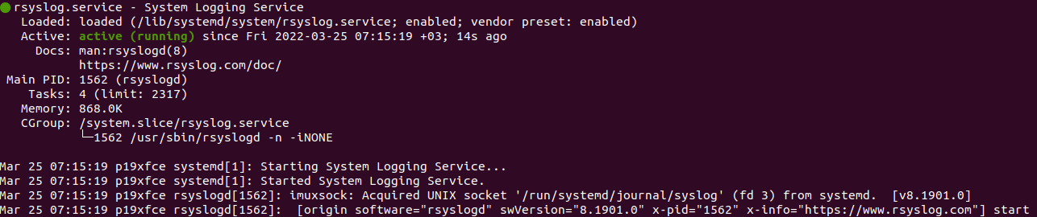
Linux Networking – System Log
Client tarafında da işlemlerimizi tamamladıktan sonra servisimizi restart ve enable ederek konfigürasyon işlemlerimizi tamamlıyoruz. Tabiki yine client tarafında da rsyslogd -f komutuyla conf dosyasının doğruluğunu kontrol edebilirsiniz.
> sudo systemctl restart rsyslog
> sudo systemctl enable rsyslog
> sudo systemctl status rsyslog

Slide 14
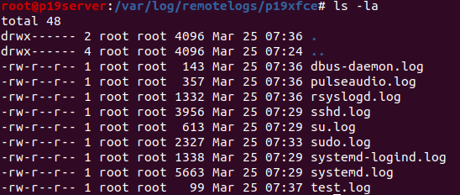
Linux Networking – System Log
Tüm konfigürasyonlarımızı başarılı bir şekilde tamamladığımıza emin olduktan sonra log server olarak belirlediğimiz makinede logların nereye kaydedilmesini istiyorsak o dizine giderek uzaktan loglarımızın gelip gelmediğini kontrol edebiliriz.

